Slide 1
小小藝術鑑賞家

Slide 2
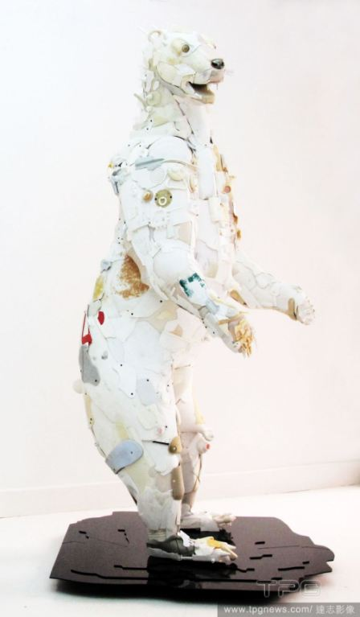
你看到什麼?
有什麼感覺?

Slide 3
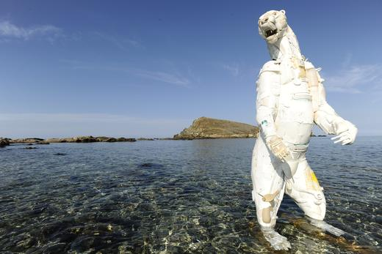
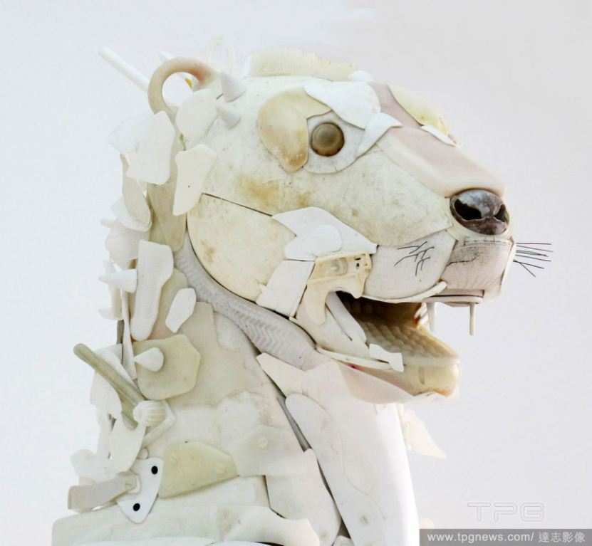
有什麼特別之處?
做這樣的作品會遇到什麼困難?
作者想告訴我們什麼?

Slide 4
經驗情感
主題內容
作品說什麼表達什麼)
作者與背景
作
品
表現手法
藝術元素
形式原理
圖像象徵
材料
Notes:
主題內容
(作品說什麼、表達什麼)
(事件、故事、抽象、即興、情緒、想像、寫實.)

Slide 5
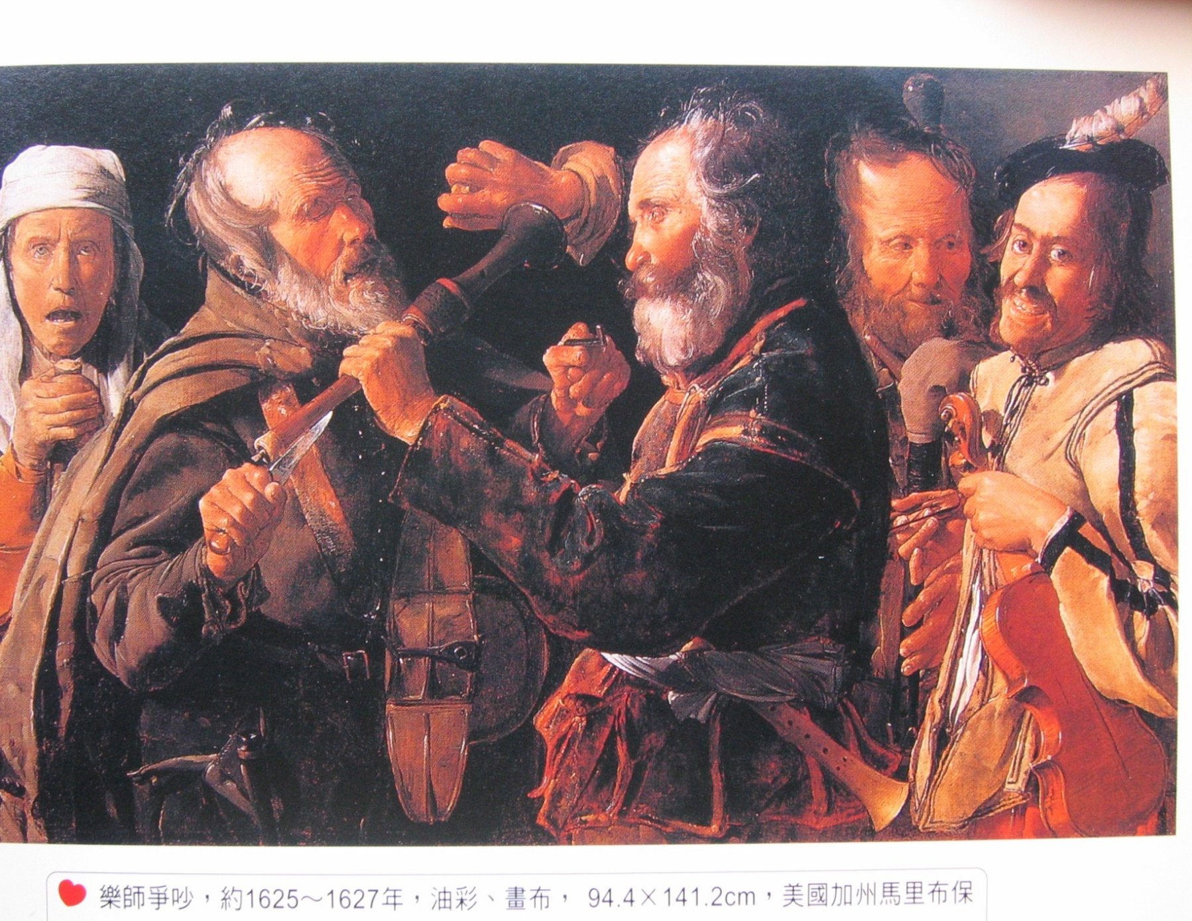
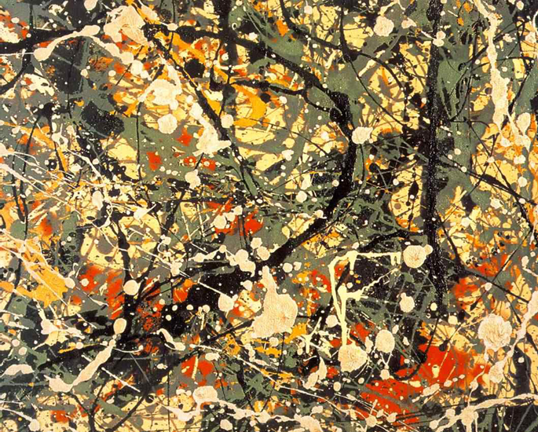
表現手法
藝術元素
形式原理
圖像象徵
色彩
點線面
形狀
質感
空間

Slide 6
對稱反覆漸層節奏秩序 平衡調和比例對比統一
表現手法
藝術元素
形式原理
圖像象徵
對稱

Slide 7
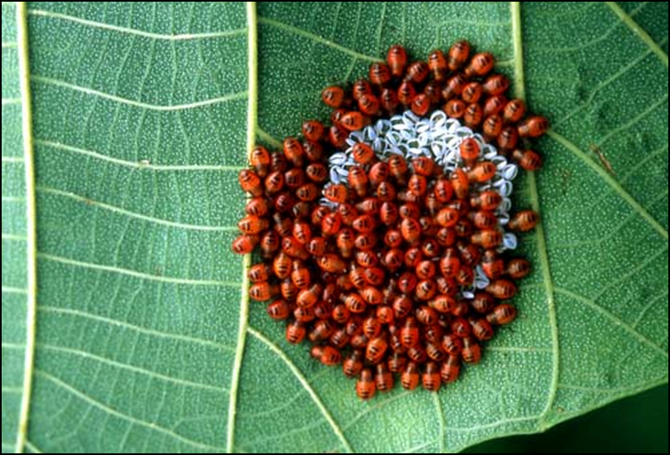
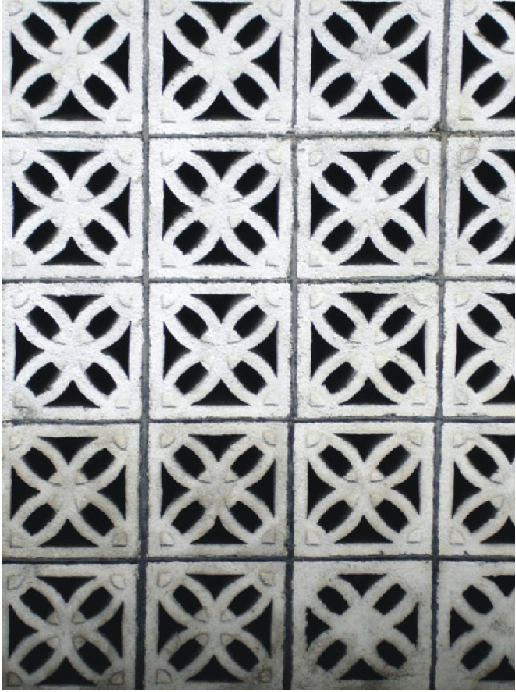
對稱反覆漸層節奏秩序 平衡調和比例對比統一
表現手法
藝術元素
形式原理
圖像象徵
反覆

Slide 8
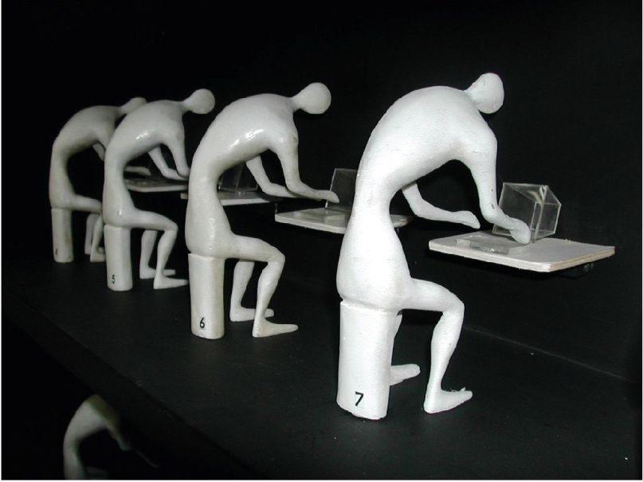
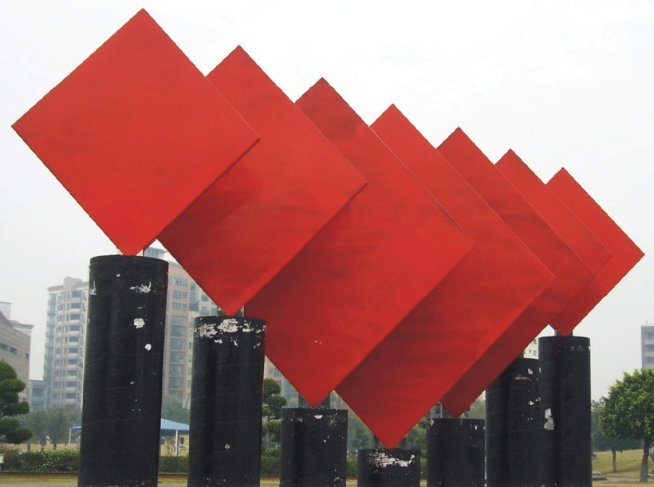
對稱反覆漸層節奏秩序 平衡調和比例對比統一
表現手法
藝術元素
形式原理
圖像象徵
漸層

Slide 9
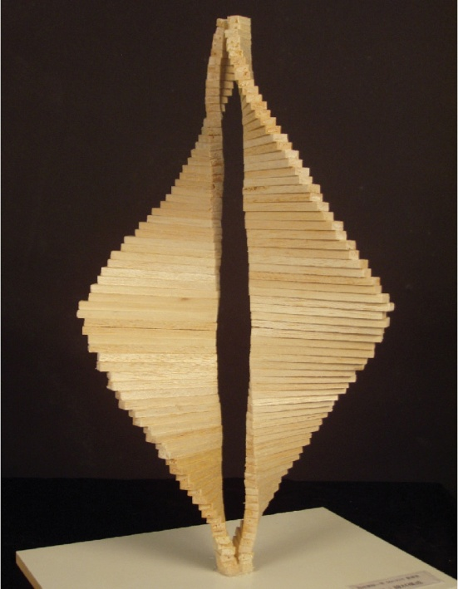
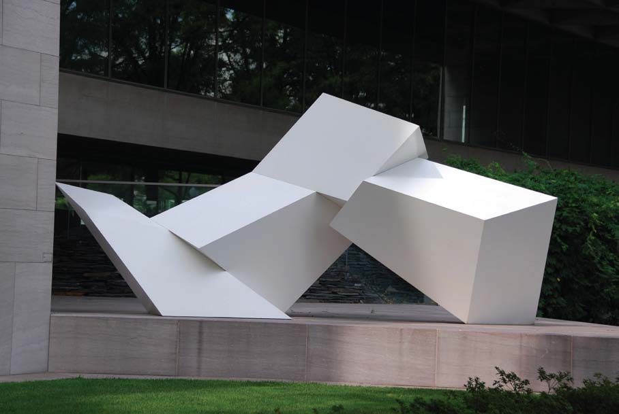
對稱反覆漸層節奏秩序 平衡調和比例對比統一
表現手法
藝術元素
形式原理
圖像象徵
平衡
視覺的感受上分量相當

Slide 10
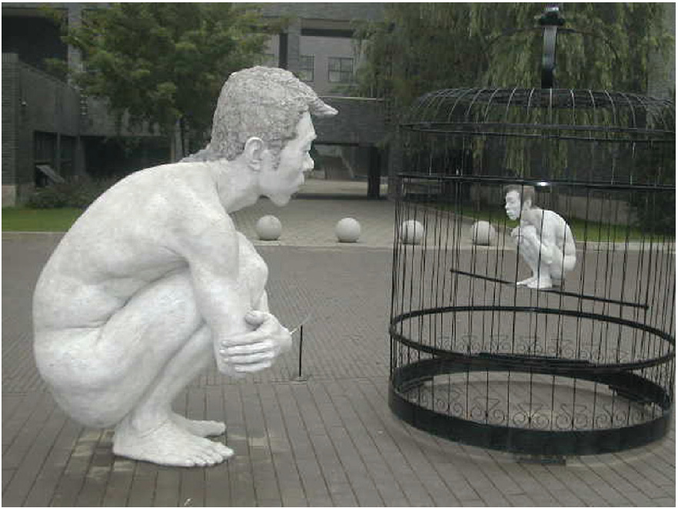
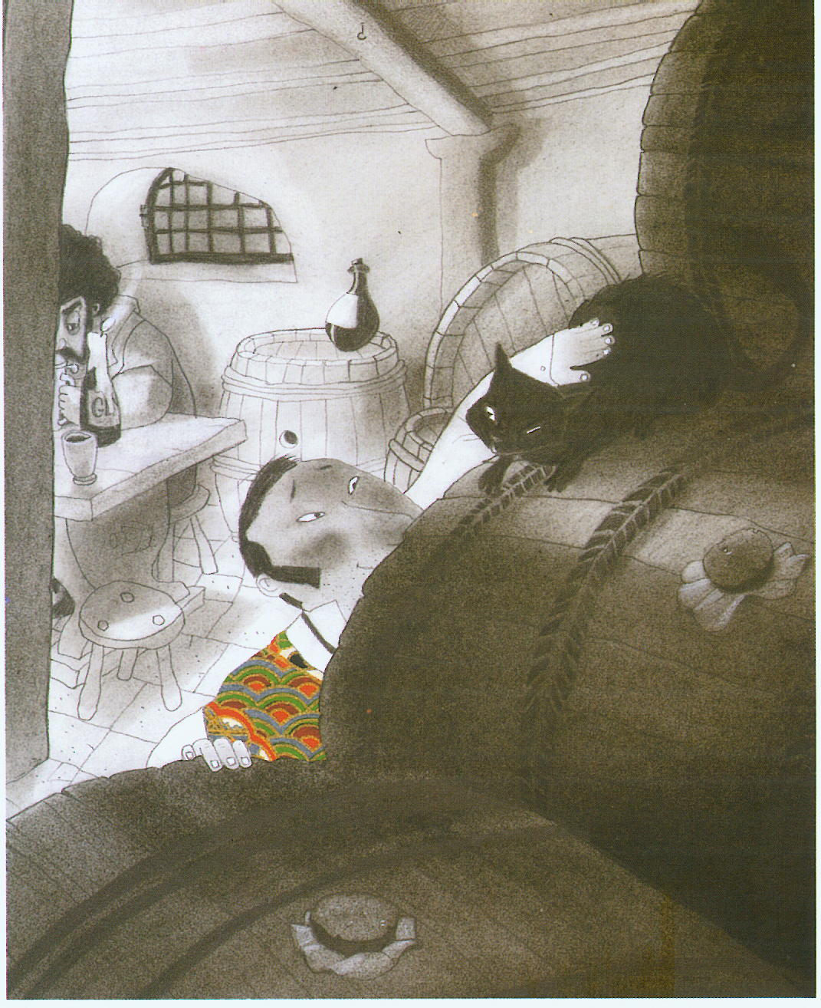
表現手法
藝術元素
形式原理
圖像象徵
對稱反覆漸層節奏秩序 平衡調和比例對比統一
對比

Slide 11
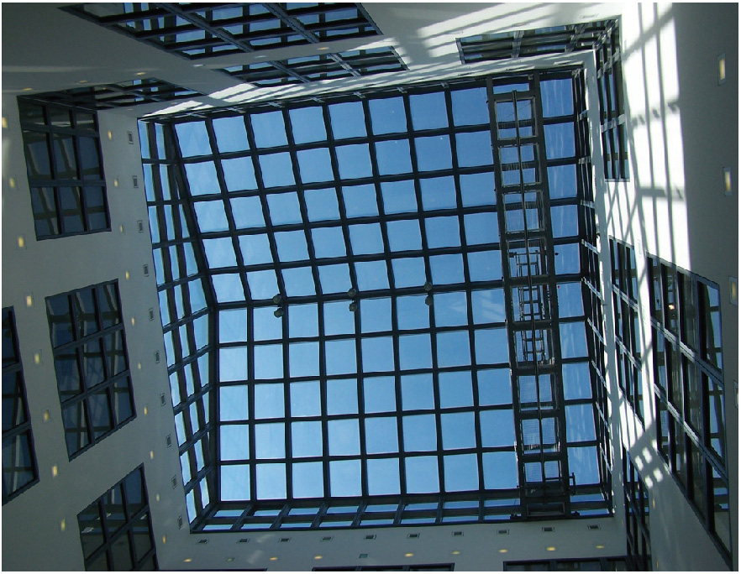
對稱反覆漸層節奏秩序 平衡調和比例對比統一
表現手法
藝術元素
形式原理
圖像象徵
秩序

Slide 12
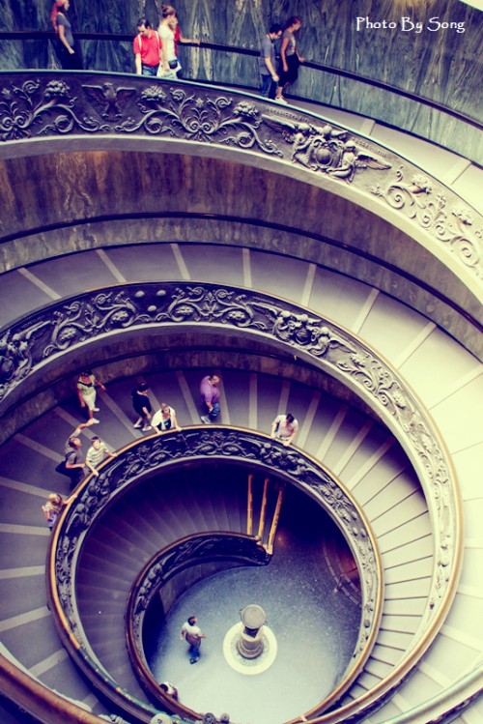
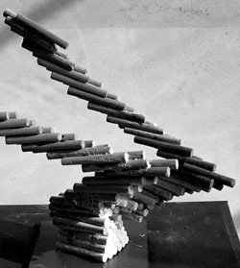
對稱反覆漸層節奏秩序 平衡調和比例對比統一
表現手法
藝術元素
形式原理
圖像象徵
節奏
規則或不規則的反覆出現和排列，產生如音樂節奏之律動感、運動感。

Slide 13
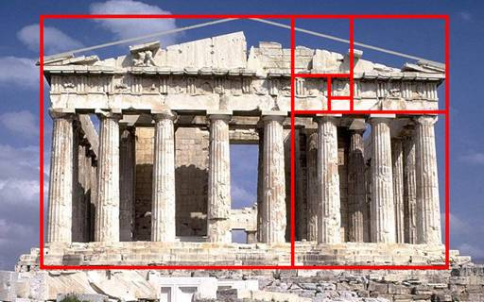
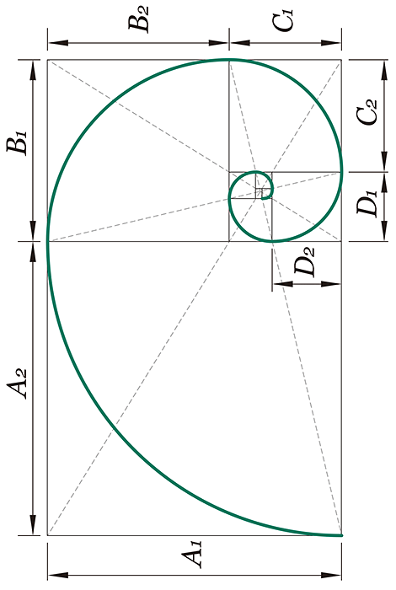
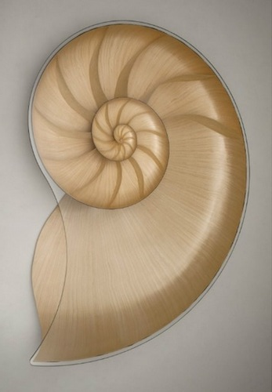
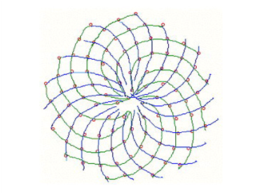
比例
部分與部分，部分與全體，
在大小、長度或面積上有一定的比例
「黃金比例」矩形長:寬=1:1.618
「黃金角度」137.5：222.5 =1:1.618
表現手法
藝術元素
形式原理
圖像象徵
對稱反覆漸層節奏秩序 平衡調和比例對比統一

Slide 14
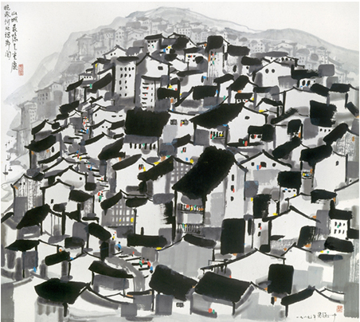
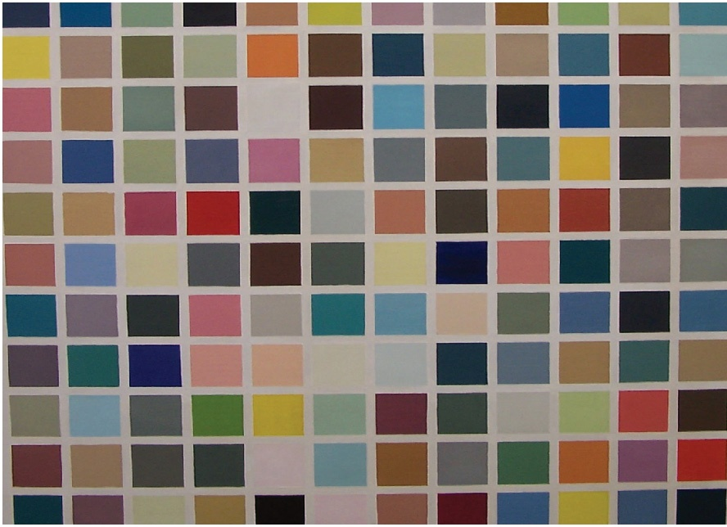
對稱反覆漸層節奏秩序 平衡調和比例對比統一
表現手法
藝術元素
形式原理
圖像象徵
調和
雖不同，但要素相近，如相似的色彩、造型，達到調和的感覺。

Slide 15
對稱反覆漸層節奏秩序 平衡調和比例對比統一
表現手法
藝術元素
形式原理
圖像象徵
統一
在相異中有相同的元素

Slide 16
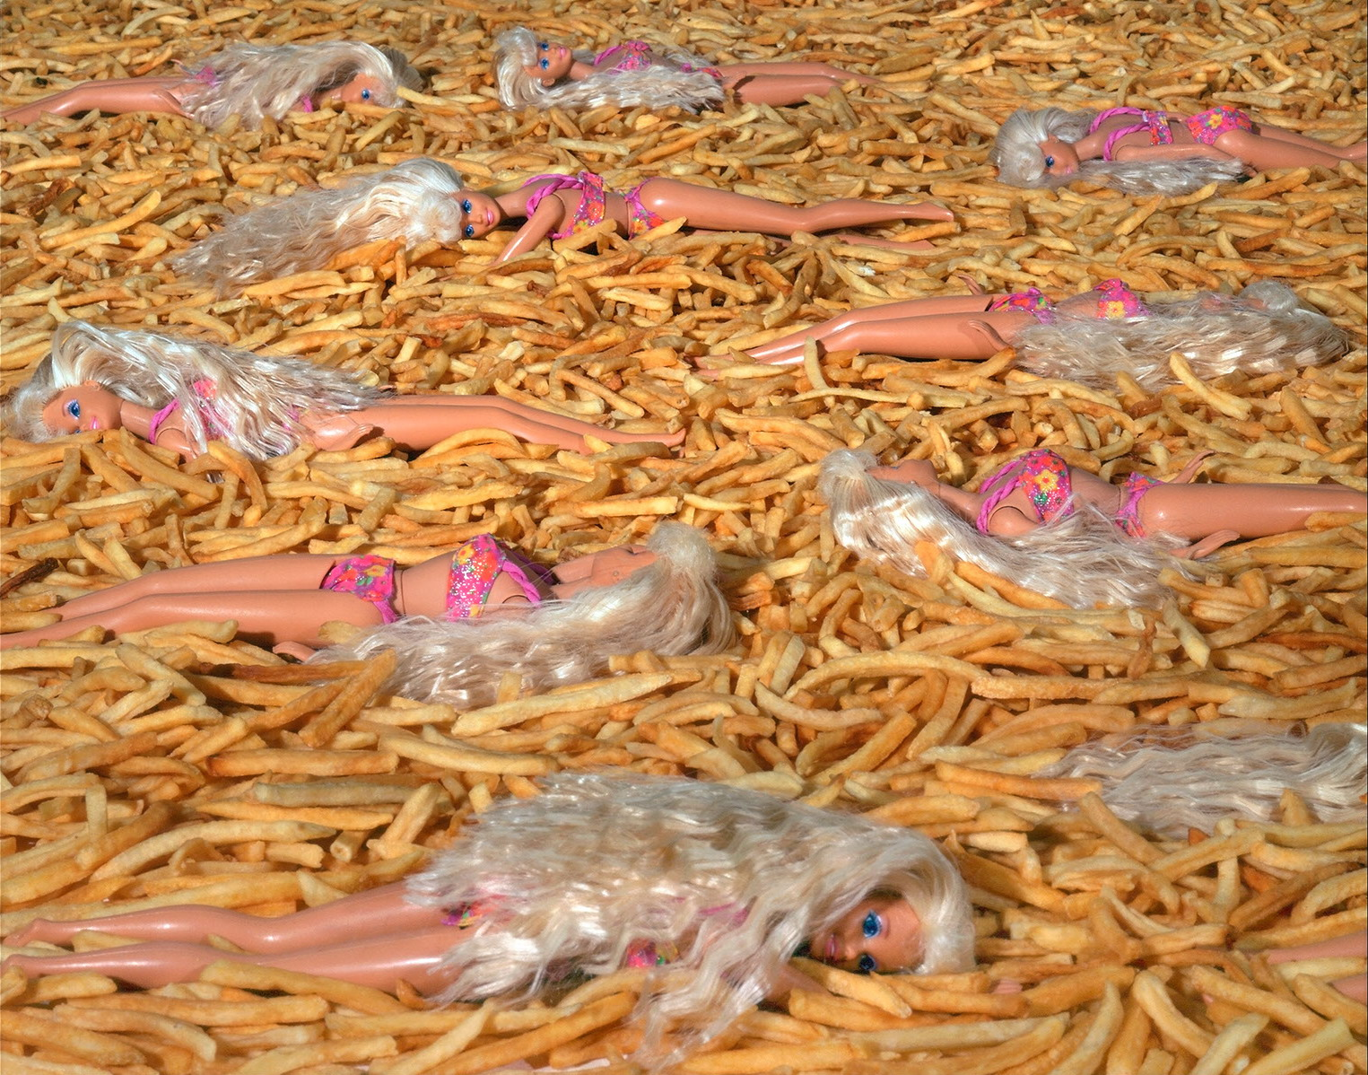
表現手法
藝術元素
形式原理
圖像象徵

Slide 17
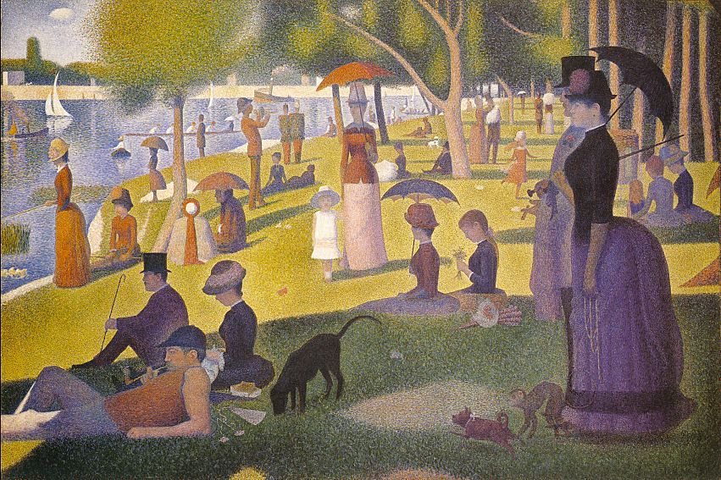
表現手法
藝術元素
形式原理
圖像象徵

Slide 18
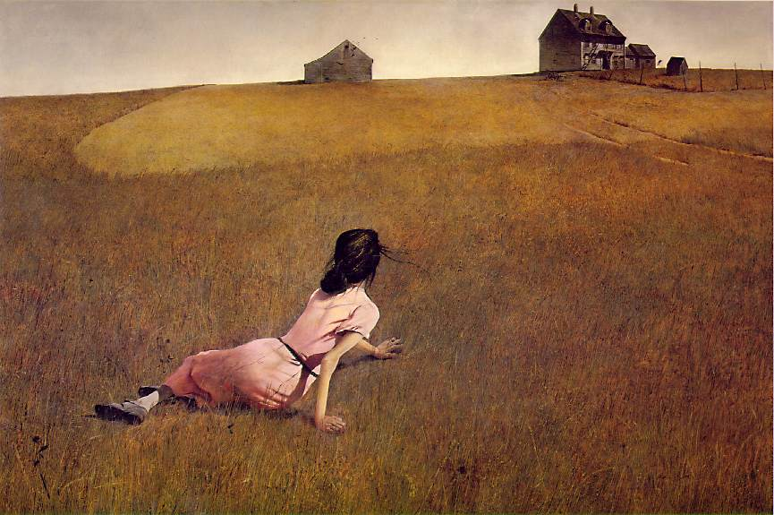
小小藝術鑑賞家

Slide 19
各位鑑賞家，
接著有更特別的任務，
後會有期~

Slide 20
藝術鑑賞教學活動 小小藝術拍賣會
新北市藝術與人文輔導團
林口區南勢國民小學
林維佳老師

Slide 21
來自收藏家朋友的一封信
我的朋友，展信愉快。
前陣子地震，希望您一切平安。
藝術拍賣會將在台北舉行，我無法出席，
請你代我在拍賣會上買下藝術品，作為收藏。
購買總金額是100萬，件數和單價不限。
請你和你的團隊合作，
以鑑賞家的眼光鑑定真正的藝術品~
盡力就好，無論結果如何，都感謝你!
任務收到~OVER~

Slide 22
不簡單的任務
每個鑑賞團隊有一張競標預覽單，
請討論：
有沒有看過這件作品?
覺得它算不算藝術?
喜不喜歡?
願意花多少代價?

Slide 23
作品預覽
 | 拍賣預覽單
 | 曾看過這件作品V | 是不是 藝術? | 它是藝術，因為…….. 它不是藝術，因為…. | 喜歡程度 | 列入購買
作品1 |  | Yes No
作品2 |  | Yes No
作品3 |  | Yes No
作品4 |  | Yes No
作品5 |  | Yes No

Slide 24
作品1
作品預覽

Slide 25
作品預覽
作品2

Slide 26
作品預覽
作品3

Slide 27
Jackson Pollock, No.8, 1949
作品預覽
作品4

Slide 28
作品預覽
作品5

Slide 29
作品預覽
作品6

Slide 30
競標規則
◆十萬為起標底價。
◆每次加價以萬元為單位。
◆出價後，主持人複誦三次無人加價，以此得標。

Slide 31
Are You Ready?

Slide 32
作品1
競標

Slide 33
競標
作品2

Slide 34
競標
作品3

Slide 35
Jackson Pollock, No.8, 1949
競標
作品4

Slide 36
競標
作品5

Slide 37
競標
作品6

Slide 38
研究與討論
七嘴八舌說藝術
這些作品，到底是不是藝術品?
有什麼價值?
為了考驗各位鑑賞家的實力
大家來看一件作品……。

Slide 39
Sandy Skoglund, Radioactive Cats, 1980

Slide 40
經驗情感
主題內容
作品說什麼
表達什麼
作者與背景
作
品
表現手法
藝術元素
形式原理
圖像象徵
材料
Notes:
主題內容
(作品說什麼、表達什麼)
(事件、故事、抽象、即興、情緒、想像、寫實.)

Slide 41
累積戰力
˙不甘心的鑑賞家們想要雪恥，
努力研究這些作品，
希望有機會再度競標…….

Slide 42
競標規則
◆起標價由鑑賞家自訂。
◆每次加價以萬元為單位。
◆出價後，主持人複誦三次無人加價，以此得標。

Slide 43
I Am Ready!!!! GO~~~~

Slide 44
作品1
競標

Slide 45
競標
作品2

Slide 46
競標
作品3

Slide 47
Jackson Pollock, No.8, 1949
競標
作品4

Slide 48
競標
作品5

Slide 49
競標
作品6

Slide 50
研究與討論
七嘴八舌說藝術
˙身為鑑賞家，在兩次拍賣之間，想法有沒有不同?為什麼?
˙你認為藝術是什麼?
˙對作品的了解度，會不會影響喜歡與否?

